Slide 1
PPDACサイクル
統計グラフコンクールにむけて

Slide 2
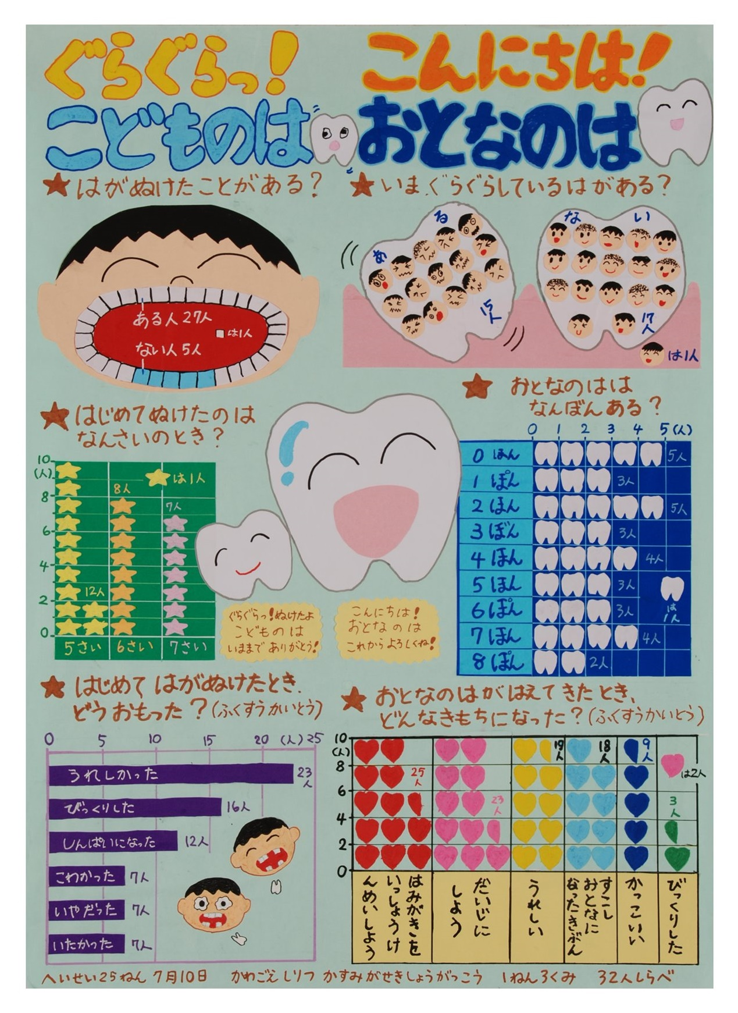
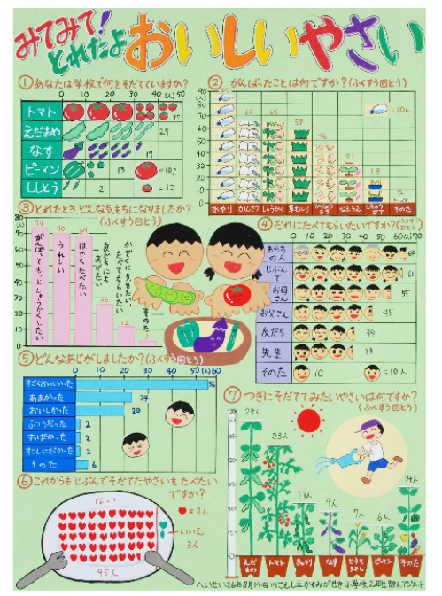
今までの統計グラフコンクール入賞作品

Slide 3
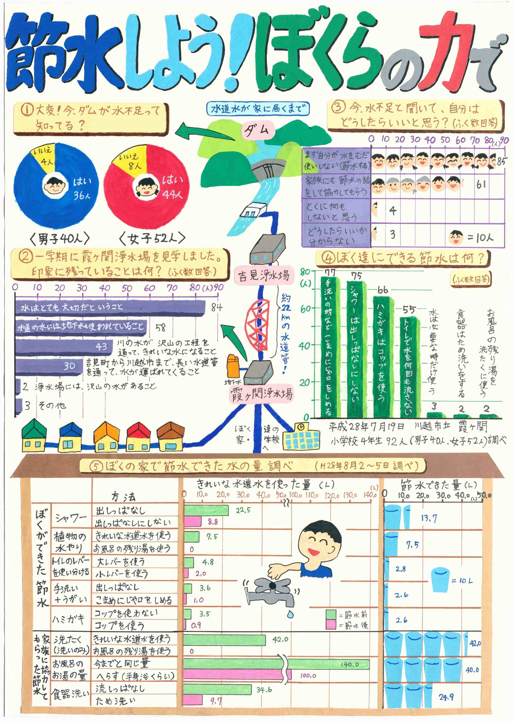
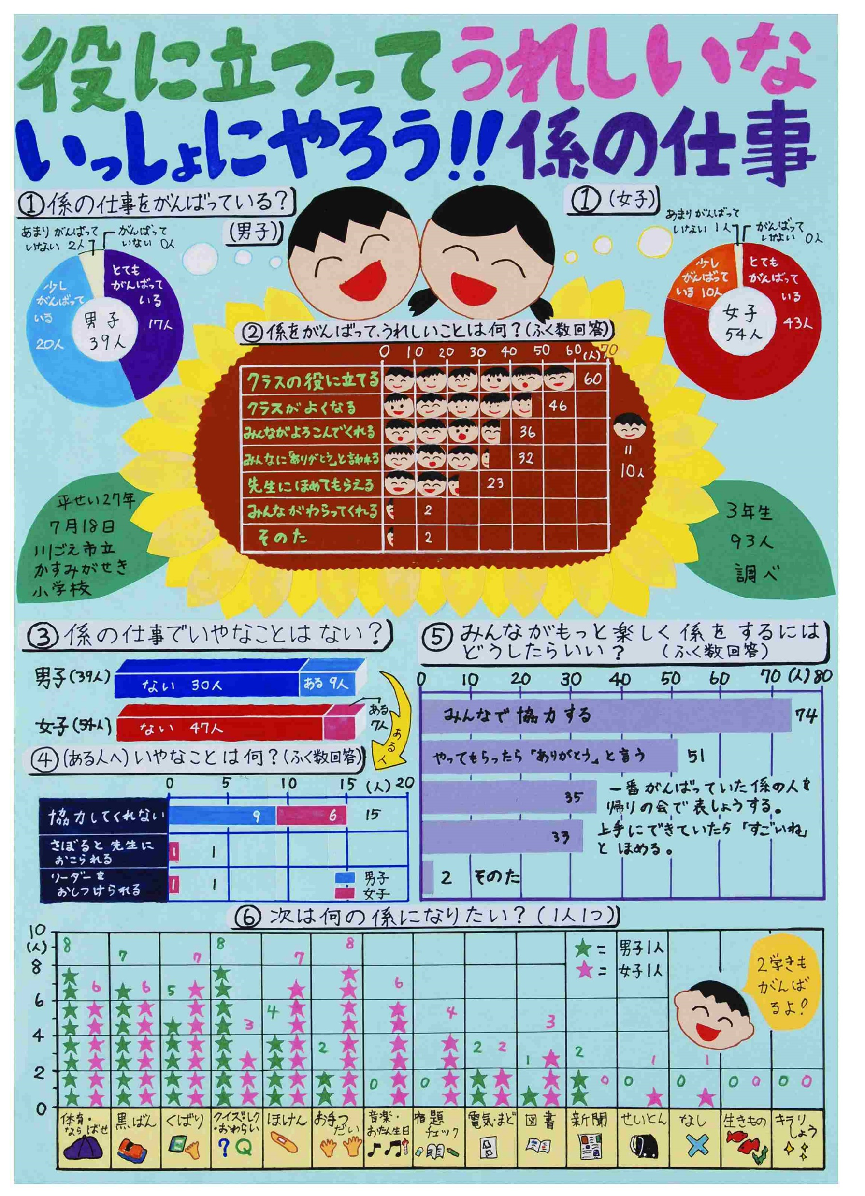
今までの統計グラフコンクール入選作品②

Slide 4
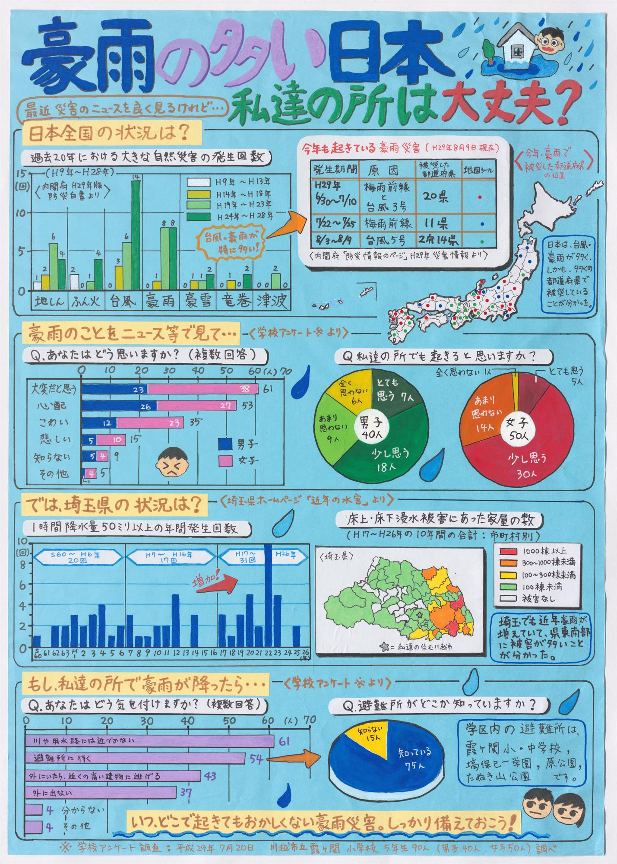
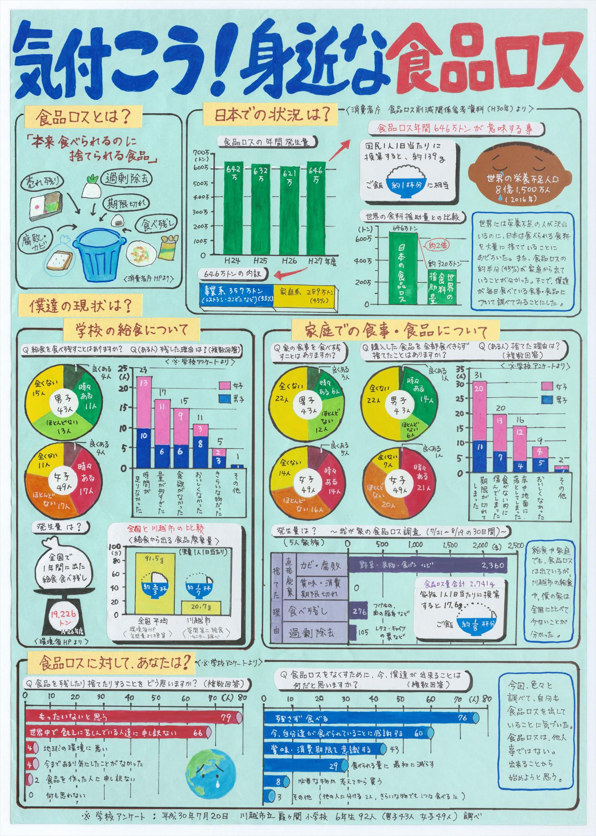
今までの統計グラフコンクール入選作品③

Slide 5
じつはこれ、全部同じ人の作品！

Slide 6
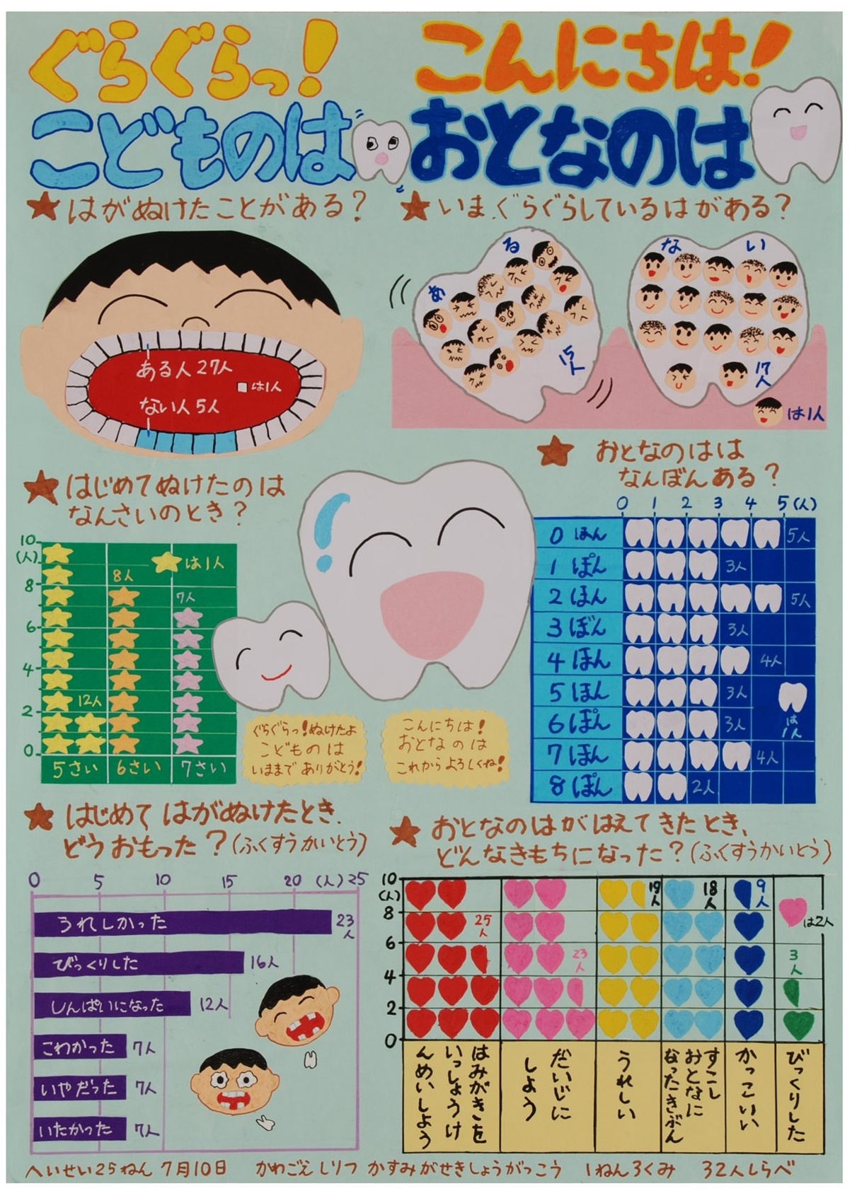
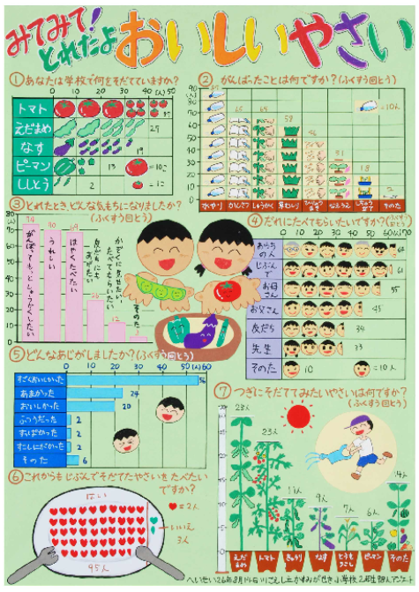
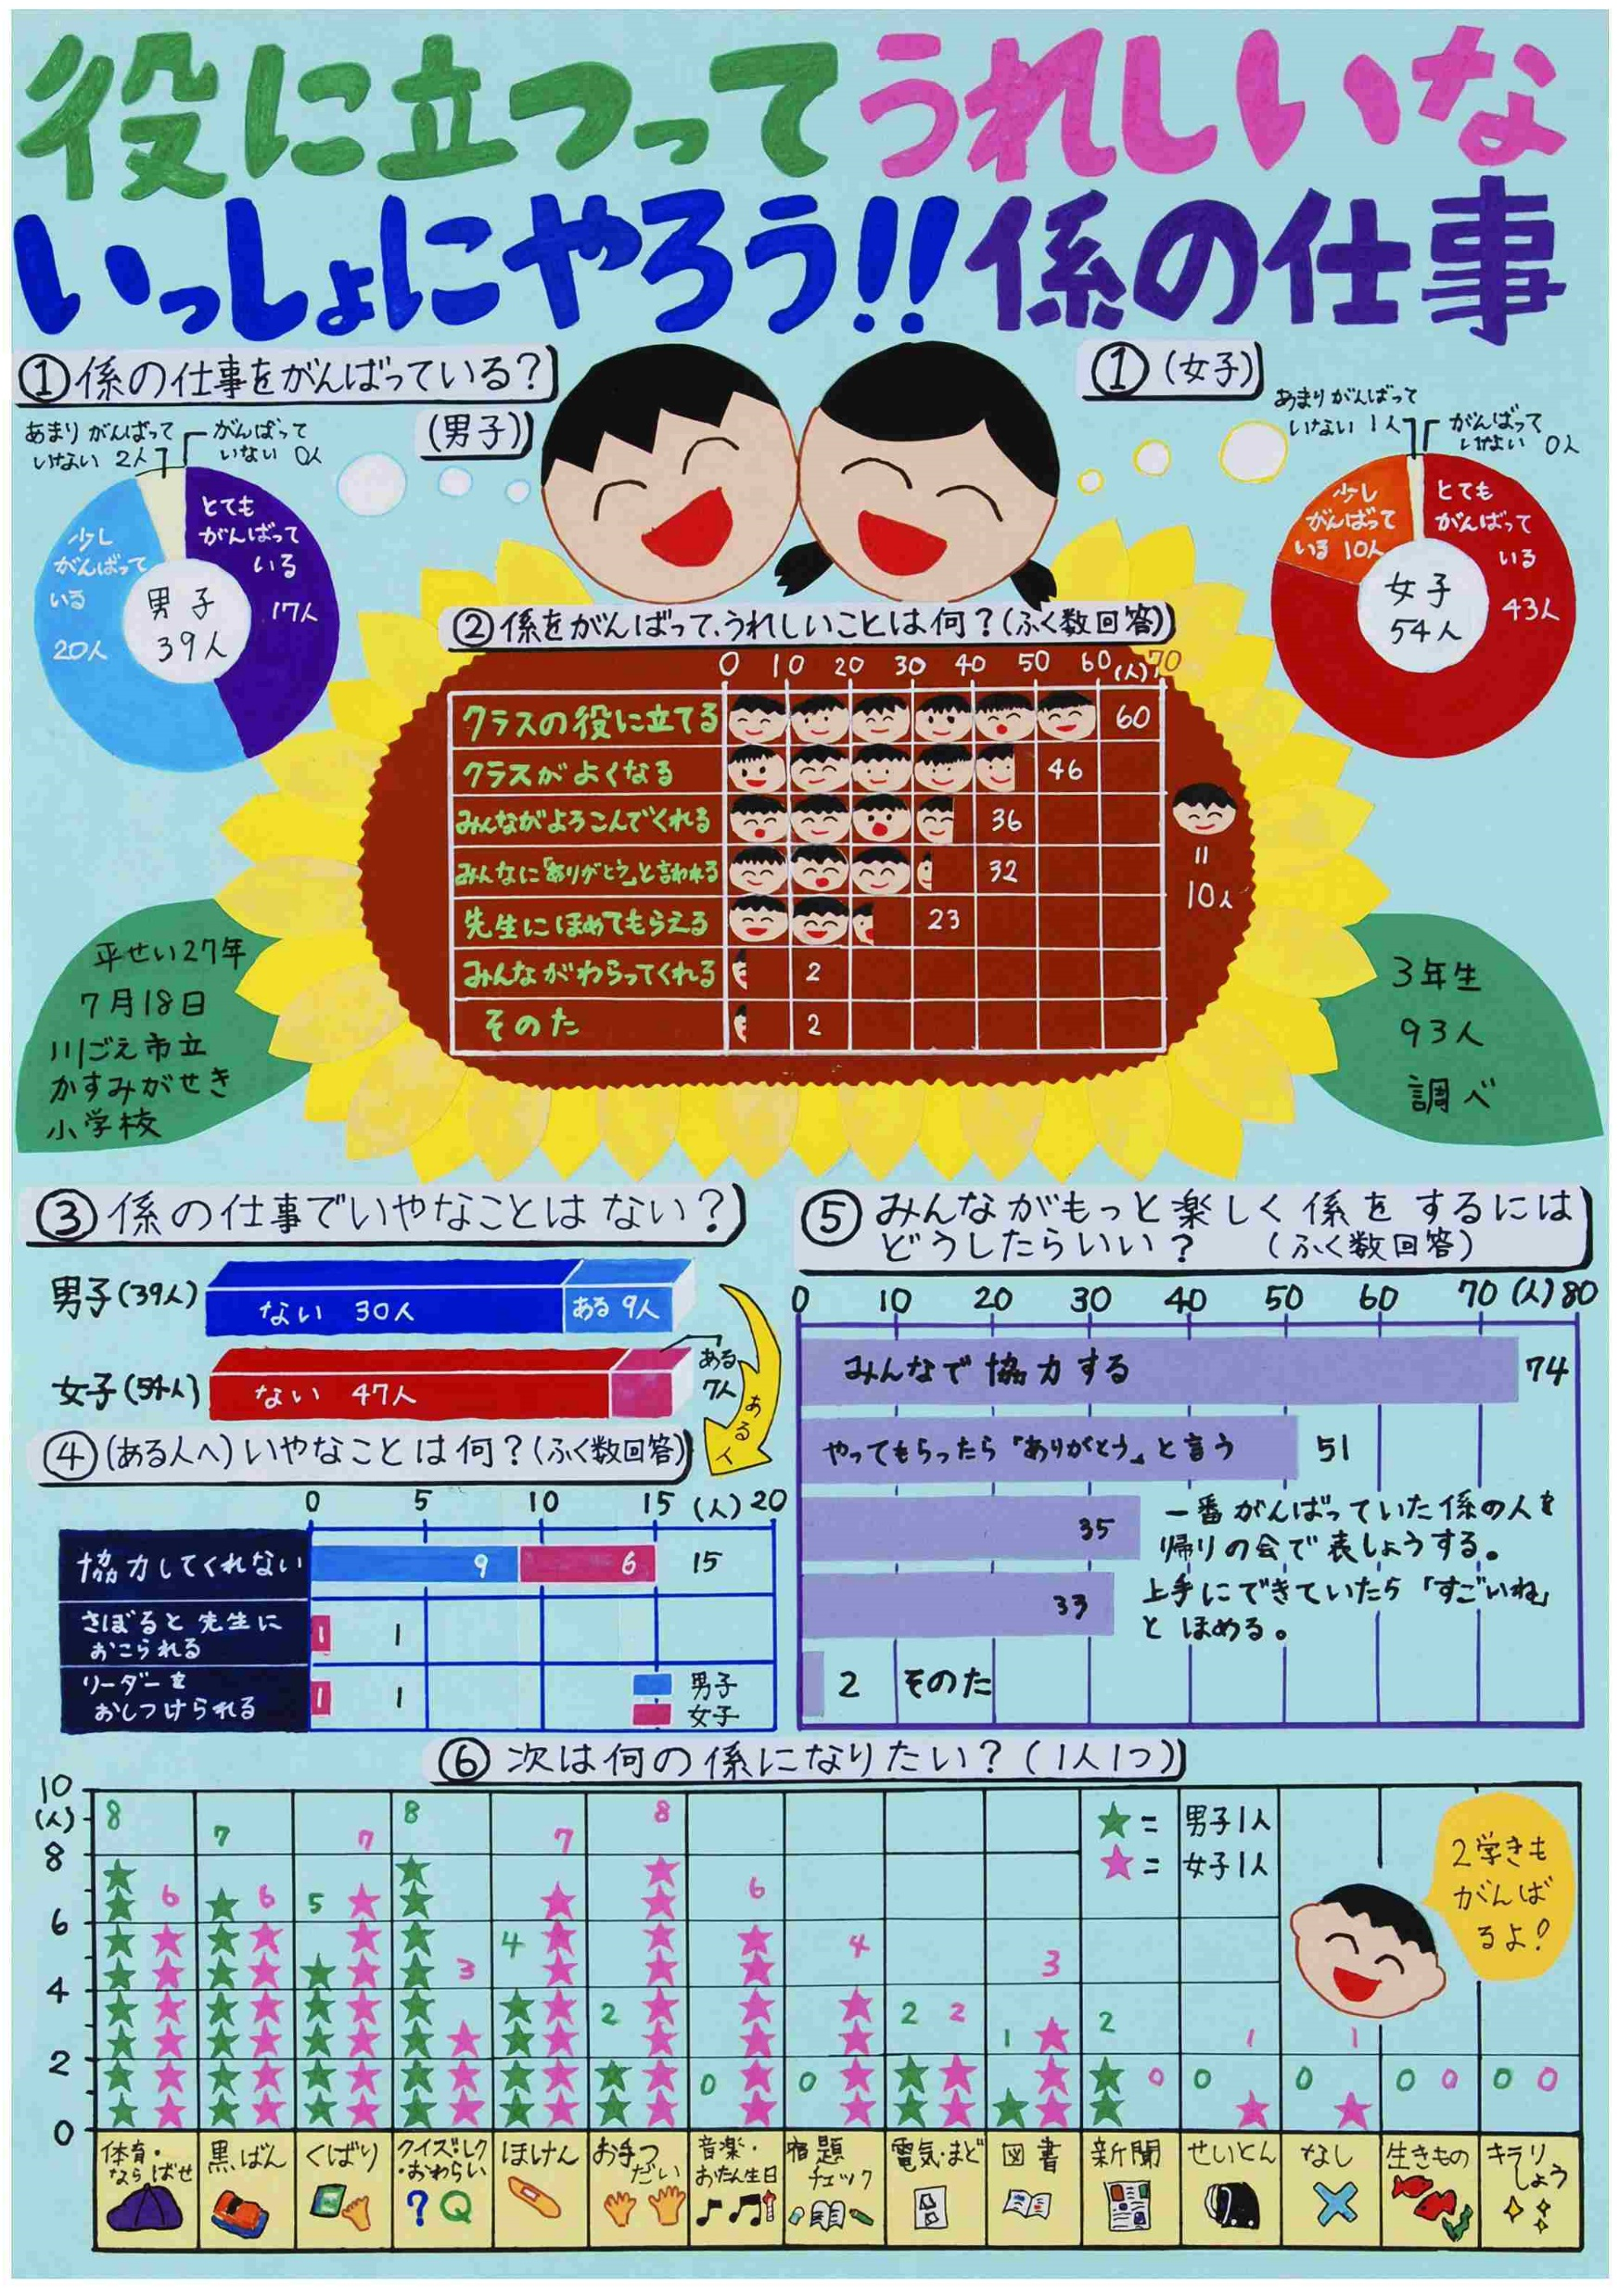
1年生
埼玉県知事賞
全国入選
2年生
埼玉県知事賞
全国入選
3年生
埼玉県知事賞
全国佳作
4年生
埼玉県知事賞
全国入選
5年生
埼玉県知事賞
全国入選一席
6年生
埼玉県知事賞
全国特選
日本品質管理学会賞

Slide 7
受賞作品を詳しく見てみよう！

Slide 8
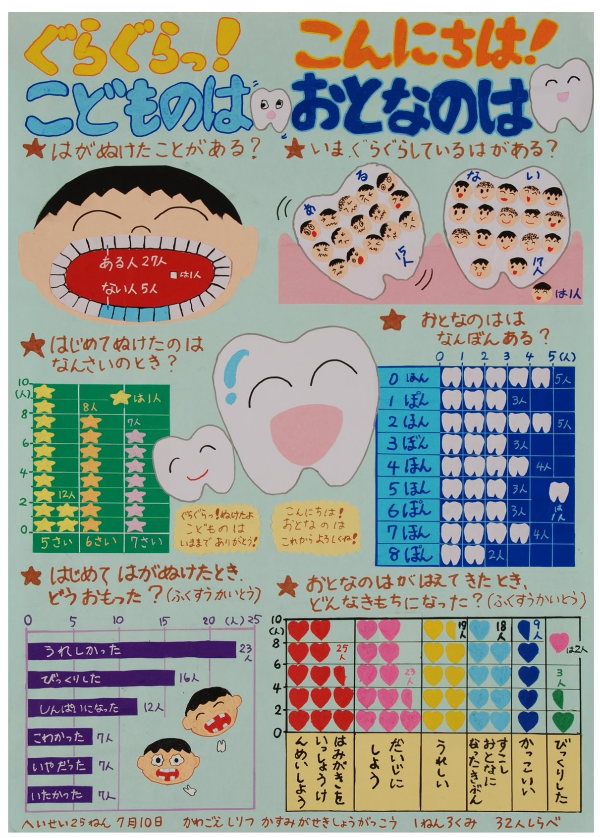
1年生時の作品
こどものは と おとなのは での比較
ぐらぐらっ！
こどものは
歯が抜けたことがある？
→絵で整理
初めて抜けたのは何歳？
→絵グラフ縦
初めて歯が抜けたときどう思った？
→簡単な横棒グラフ
こんにちは！
おとなのは
いまぐらぐらしている歯はある？
→絵で5人ずつ整理
大人の歯は何本？
→絵グラフ横
大人の歯が生えてきたときどんな気持ちになった？
→絵グラフ縦

Slide 9
5年生になると…
使うグラフの複雑化
考察を入れる
提言が入る
といった具合に進化
マップ・考察
棒グラフ縦
（年比較）
円グラフ
積み上げグラフ
ヒートマップ
考察
提言

Slide 10

6年生時には日本品質管理学会賞を受賞
・取り上げるテーマや解決の道筋
・アンケートの活用
・統計データの活用
・学年段階に応じた広がりや深まり
・自分の生活から始まって、自分の生活に戻る
・これこそがまさにPPDACサイクル！

Slide 11
では、PPDACサイクルとは？？

Slide 12
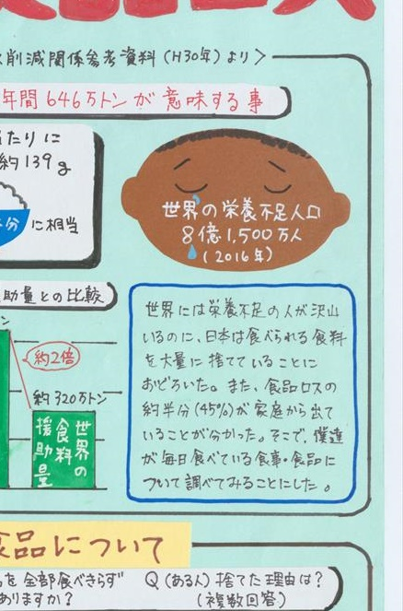
Problem 問題の把握と明確化
（テーマを設定して、課題が何かをとらえる）
日本の食品ロスと世界の食料援助量という身近な課題を見つけ、データを用いることによって問題提起している

Slide 13
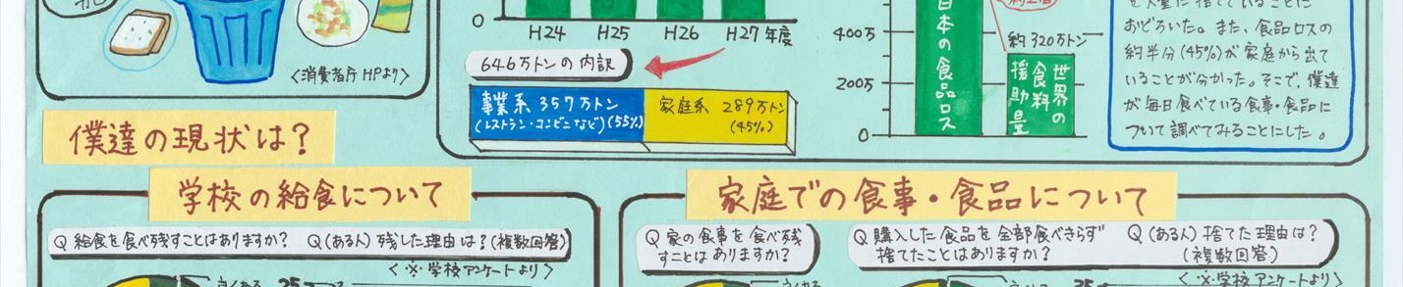
Plan 課題を解決するための「計画」
（どんなデータを集めればよいのかを考え、計画する）
この作品の場合、自分たちの現状がどうなっているのかを考え、学校の給食と家庭での食品について調べることにした。

Slide 14
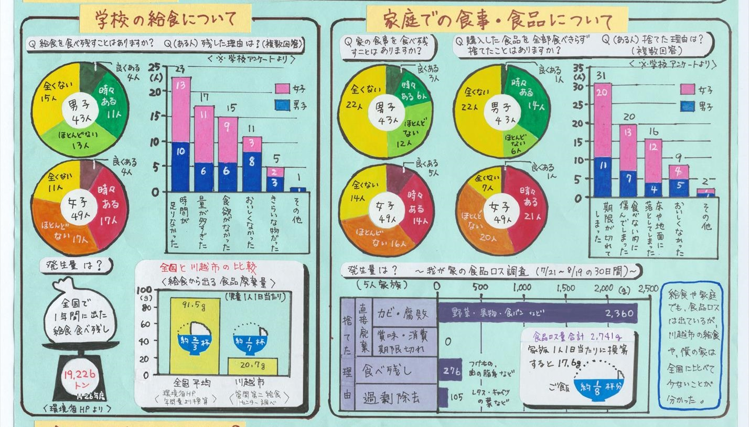
Data データの収集と整理
（アンケートを取ったり、アンケート結果からグラフを作る）
この作品では、
・学校アンケートをとる。
・環境省のHPからデータを取ってきたり。
・自分の家庭での結果からデータを取る。
ということをしている。

Slide 15
Analysis データの分析
（整理したデータからグラフを用いて結果を考え・考察をする）
グラフからわかったことを考え、考察を入れている。
（この場合、思ったより少なかったと考察している）

Slide 16
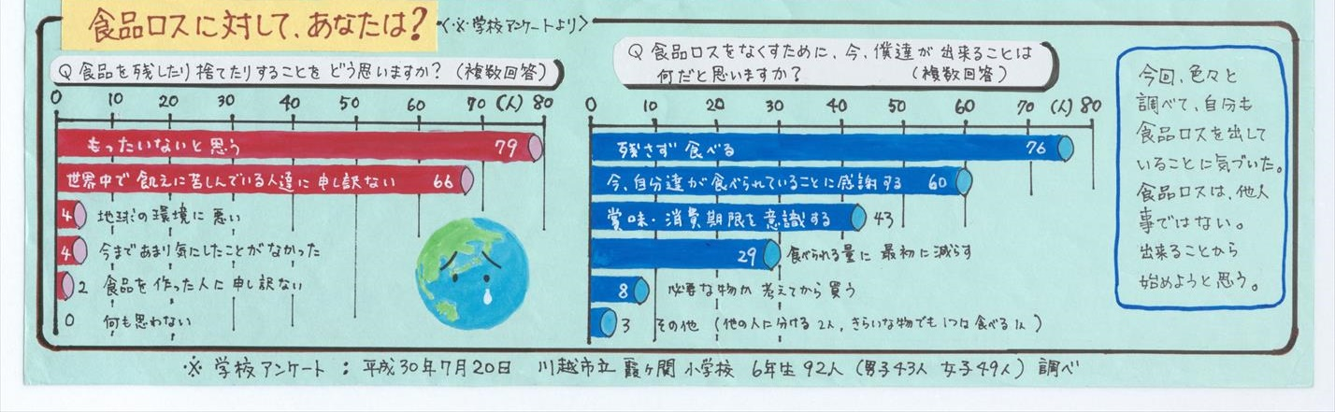
Conclusion 分析結果の考察・結論づけ
（問題に対して解決策を示したり、新たな問題点に気づく）
解決に向けて、できることを考えてアンケートを取ったり、自分の暮らしに対して改善できることを示している。

Slide 17
PPDACサイクル
Problem
問題提起
Conclusion
結論付け
Plan
計画
Analysis
分析
Data
データ収集

Slide 18
PPDACサイクルをうまく活用して、いい作品を作ろう！
参考文献
・令和6年度統計グラフ指導者講習会 金銅孝氏の講演資料
・第71回統計グラフ全国コンクール入賞作品集 | Sinfonica

